Slide 1

UỶ BAN NHÂN DÂN XÃ YÊN MÔ
TRƯỜNG MẦM NON YÊN HOÀ
Đề tài: Trò chuyện về ngôi nhà của bé
Lĩnh vực: Phát triển Nhận thức
Độ tuổi: 4 – 5 tuổi

Slide 2
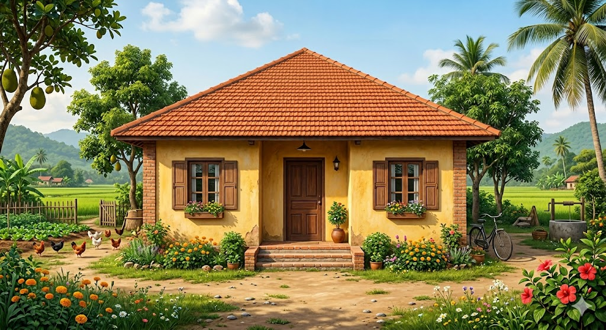

Slide 3
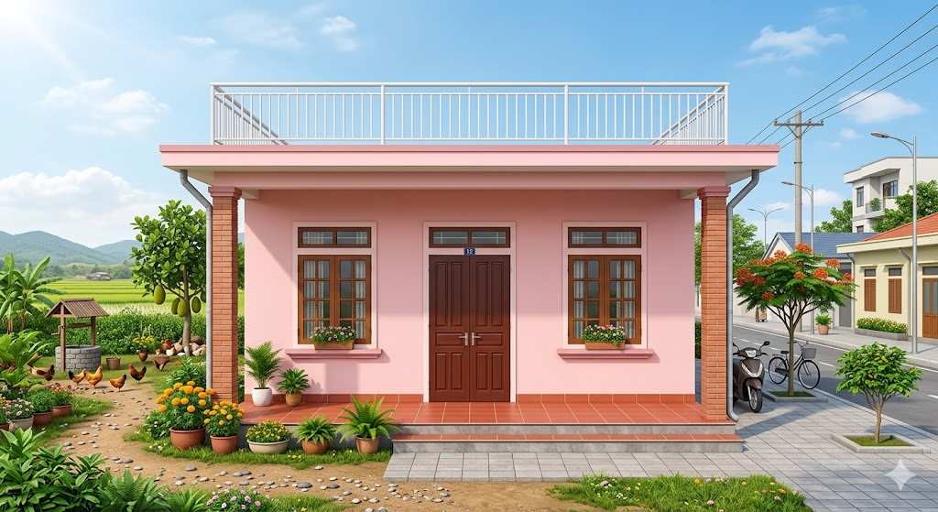

Slide 4
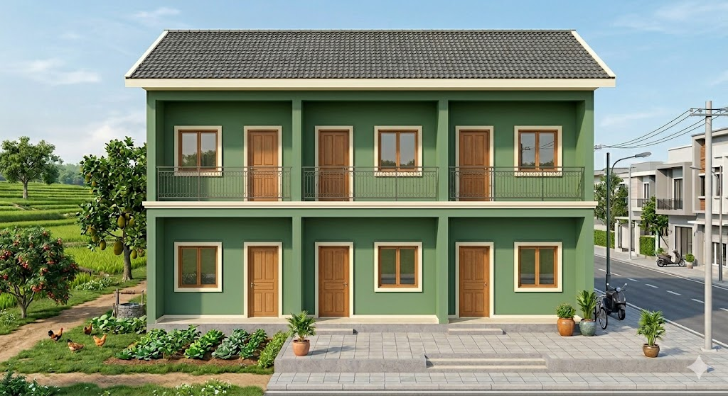

Slide 5


Ngôi nhà mái ngói
Ngôi nhà mái bằng

Slide 6

Ngôi nhà mái ngói
Ngôi nhà cao tầng

Slide 7
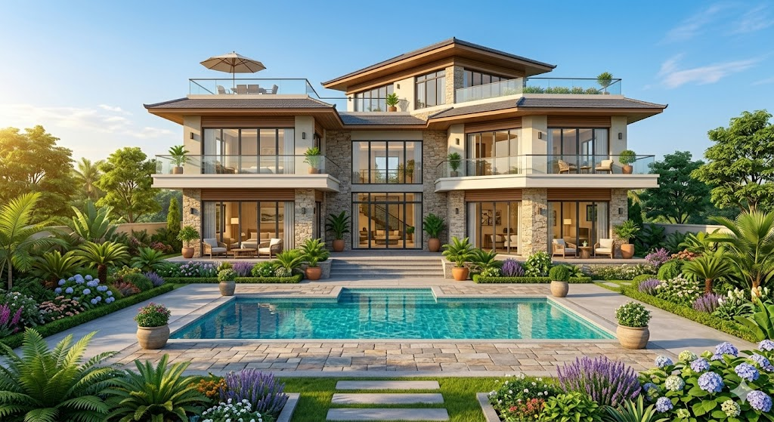
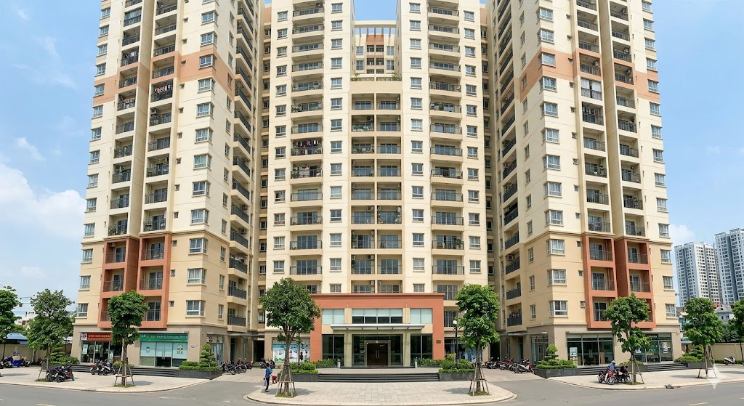
Nhà biệt thự
Nhà chung cư

Slide 8

Chúc các con chăm ngoan, học giỏi.

